Slide 1

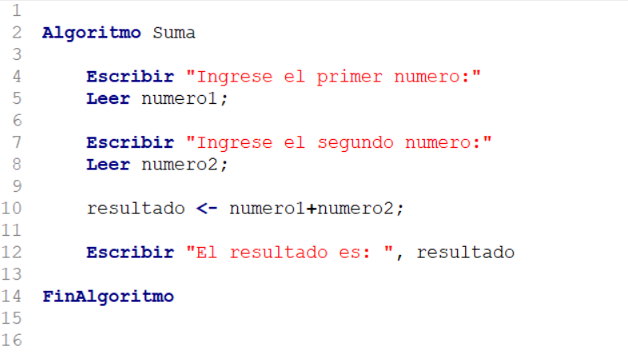
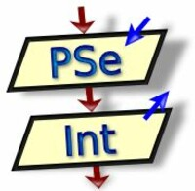
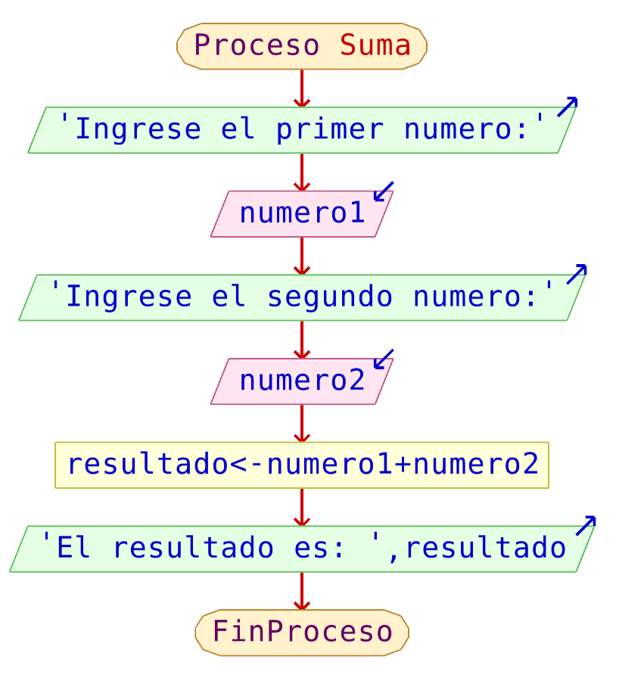

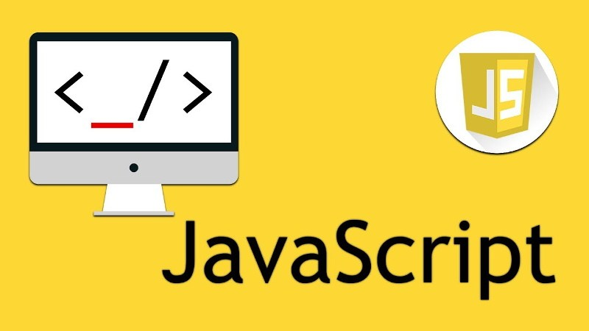
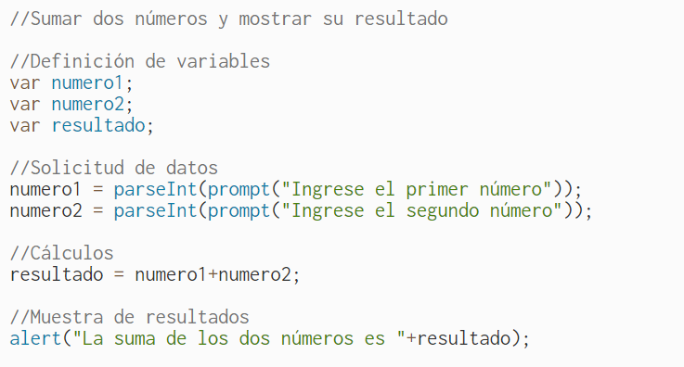
RESOLUCIÓN DE PROBLEMAS – TALLER DE SISTEMAS OPERATIVOS
Estructura de control SECUENCIAL
RESOLUCIÓN DE PROBLEMAS
Objetivos
Identificar el problema a resolver. Datos, variables, entradas, salidas.
Formular el plan de resolución, el algoritmo, la “Receta”.
Es un camino recto, desde un inicio hasta el final. Y se irán ejecutando una serie de instrucciones o pasos.
Problema: Sumar dos números y mostrar su resultado
ALGORITMO
1- Capturar el primer número y guardarlo en la variable Num1.
2- Capturar el segundo número y guardarlo en la variable Num2.
3- Crear una variable que guarde la suma, por ejemplo Sum.
4- Realizar la suma de los dos números y guardarlas en la variable Sum.
5- Mostrar en pantalla el contenido de la variable Sum
PSEUDOCÓDIGO
DIAGRAMAS DE FLUJO
TALLER DE SISTEMAS OPERATIVOS
Objetivos
+ Traducir las representaciones anteriores a un lenguaje de programación
+Utilizar una herramienta de programación.
+Lenguaje de programación entendible por una computadora.
PROGRAMA JAVASCRIPT
Alumno 1
mail
Alumno2
mail
Alumno3
mail
Notes:
1

